Slide 1
远程仓库

Slide 2
GitHub简介
github是一个基于git的代码托管平台，付费用户可以建私人仓库，一般的免费用户只能使用公共仓库，也就是代码要公开。
Github 由Chris Wanstrath, PJ Hyett 与Tom Preston-Werner三位开发者在2008年4月创办。迄今拥有59名全职员工，主要提供基于git的版本托管服务。

Slide 3
GitHub简介
今天，GitHub已是：一个拥有143万开发者的社区。其中不乏Linux发明者Torvalds这样的顶级黑客，以及Rails创始人DHH这样的年轻极客。
这个星球上最流行的开源托管服务。目前已托管431万git项目，不仅越来越多知名开源项目迁入GitHub，比如Ruby on Rails、jQuery、Ruby、Erlang/OTP；近三年流行的开源库往往在GitHub首发，例如：BootStrap、Node.js、CoffeScript等。
alexa全球排名414的网站。

Slide 4
如何创建远程仓库
在GitHub网站注册账号
创建仓库
利用相关命令进行仓库管理

Slide 5
github注册账号
注册账户以及创建仓库
要想使用github第一步当然是注册github账号了， github官网地址：https://github.com/。

Slide 6
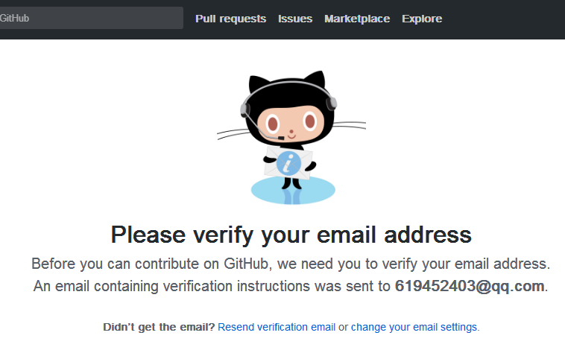
简单注册完成之后会需要验证你所输入的邮箱才能正常使用你的GitHub。

Slide 7
创建仓库
注册并验证邮箱后可以创建仓库了（免费用户只能建公共仓库），Create a New Repository，填好名称后Create，之后会出现一些仓库的配置信息，这也是一个git的简单教程。

Slide 8
添加远程库/关联远程库
$ git remote add origin https://github.com/sxsdjky992/jiajia3.git (后面写的是自己远程库的名称)

Slide 9
将本地修改推送到远程库
git push -u origin master

Slide 10
从远程库克隆
git clone 远程库名称 克隆目的文件夹

